Slide 1
بسم الله الرحمن الرحيم جامعة كردفان كلية دراسات الحاسوب & الاحصاء تقانة المعلومات
مشروع في كورس ادارة الشبكات :-
اعداد الطلاب:-
1- النيل عبدالغفور احمد
2- تسابيح البدوي احمد
3- عبدالرحمن عبدالبعزيز عبدالرحمن
4- ابراهيم محمود
5- هدى جمعة محمد جمعة
الاشراف:أستاذ نجلاء فرح

Slide 2
How to connect switch to switch with ip address
السويتش :-
هو جهاز يجمع عده اجهزه كمبيوتر في نقطة مركزية ليربط بينهما وهو يحتوي على منافذ. لكل جهاز منفذ حاص به .
كيفيه الربط :-
- كيف نربط هذه الاجهزه بالكيبولات :-
يجب ان يجهز كل جهاز بكرت الشبكه نقوم بربط الكيبل الاول بالسوتش بمنافذ مرقمه المنفذ الاول رقم واحد نربط به الجهاز الاول والمنفذ الثاني نربط به الجهاز الثاني وهكذا .
عند الانتهاء من ربط جميع الاجهزه بالسوتش نكون مستعدين للمرحله الثانيه

Slide 3
نختار عدد من الاجهزة وليكن اربعة جهاز كمبيوتر وعدد اثنين من السوتش .
.straight- لتوصيل جهاز الكمبيوتر بالسوتش نحتاج لكبل
- نقوم باختيار المنفذ للتوصيل من الجهاز للسوتش.
لكل جهاز كمبيوتر .IP- نقوم باعطاء
. IP لكتابه عنوان IP Address و كتابه عنوان ال IP Configurationثم Desktop - بالضغط على الجهاز و من قائمة
تلقائيا Subnet Mask - بعدها يظهر لنا ال
وهكذا نكون قد ربطنا جهاز الكمبيوتر بالسوتش.

Slide 4
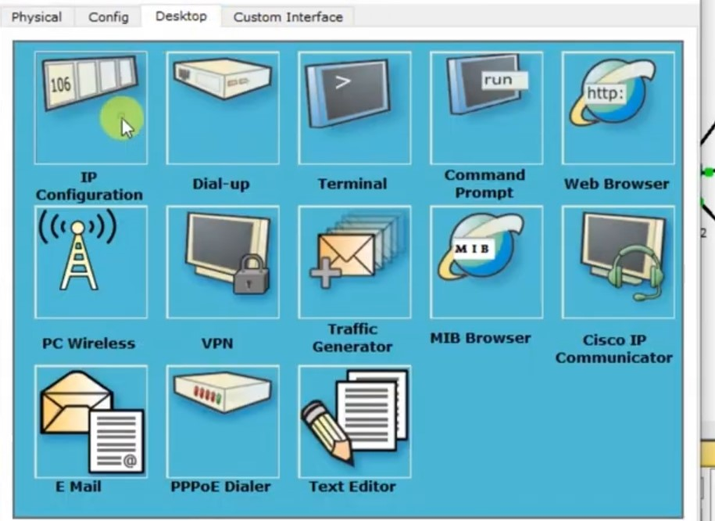

Slide 5
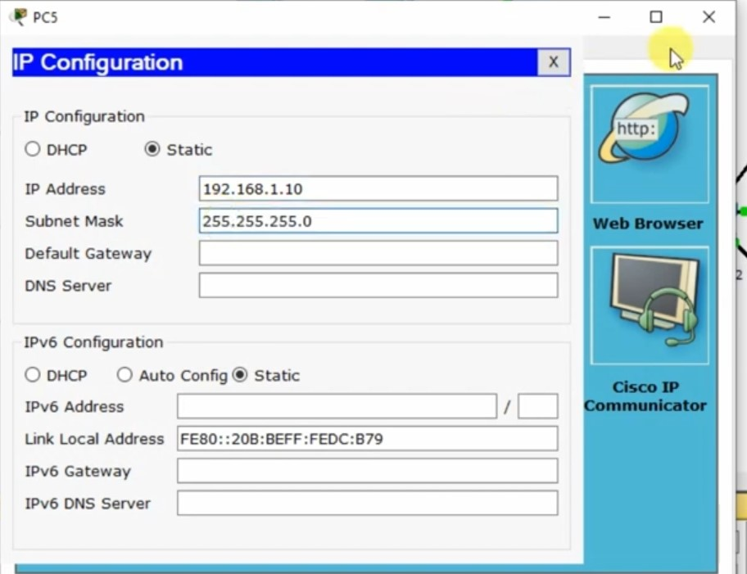

Slide 6
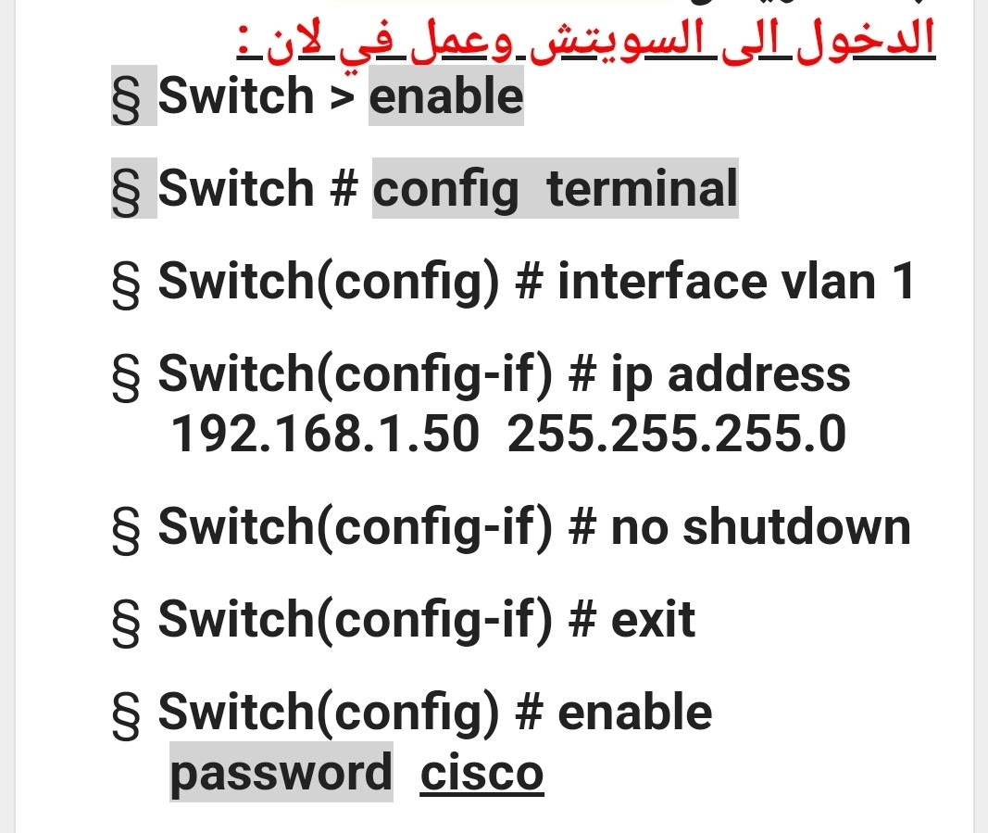
لربط السويتش بالسويتش

Slide 7
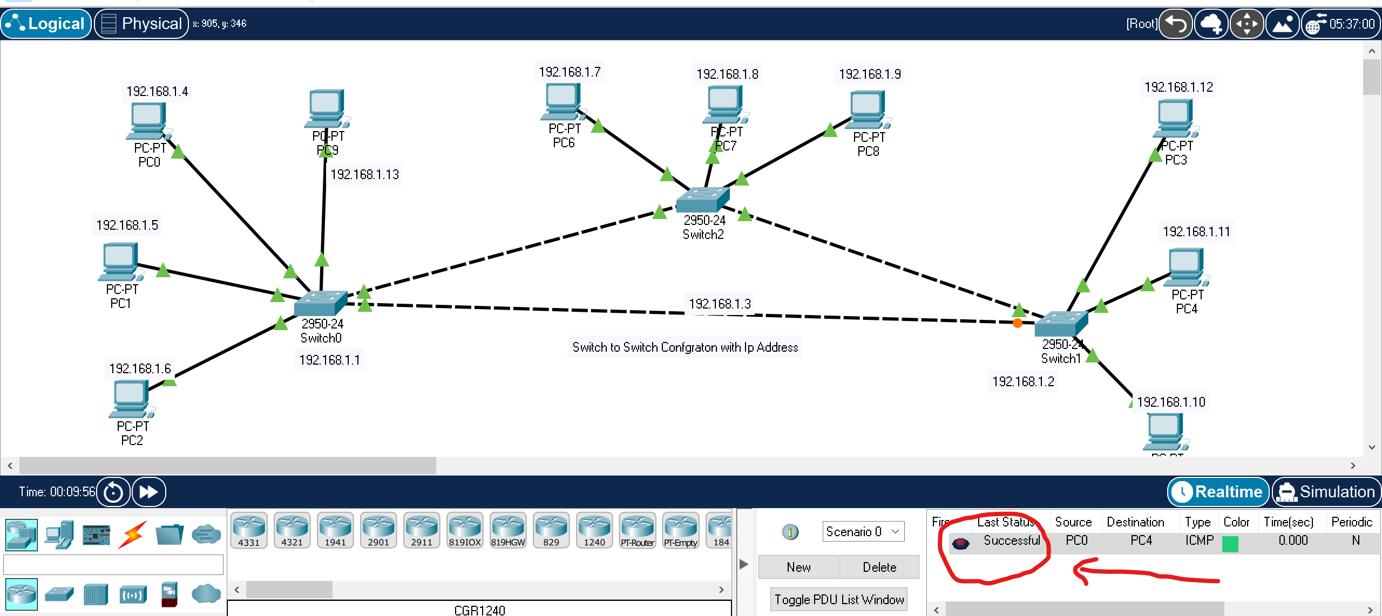

Slide 8
وبالله التوفيق

